Slide 1

Notes:
Thiết kế: Hương Thảo – Zalo 0972.115.126. Các nick khác đều là giả mạo, ăn cắp chất xám

Slide 2

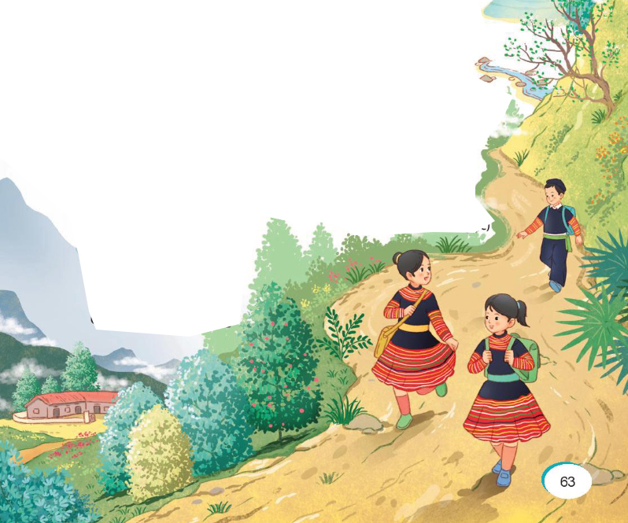
Bức tranh vẽ gì?
Các bạn nhỏ trong bức tranh sống ở đâu?
Các bạn đang đi học trên con đường như thế nào?
Nêu cảm nghĩ về việc đi học của các bạn nhỏ?

Slide 3
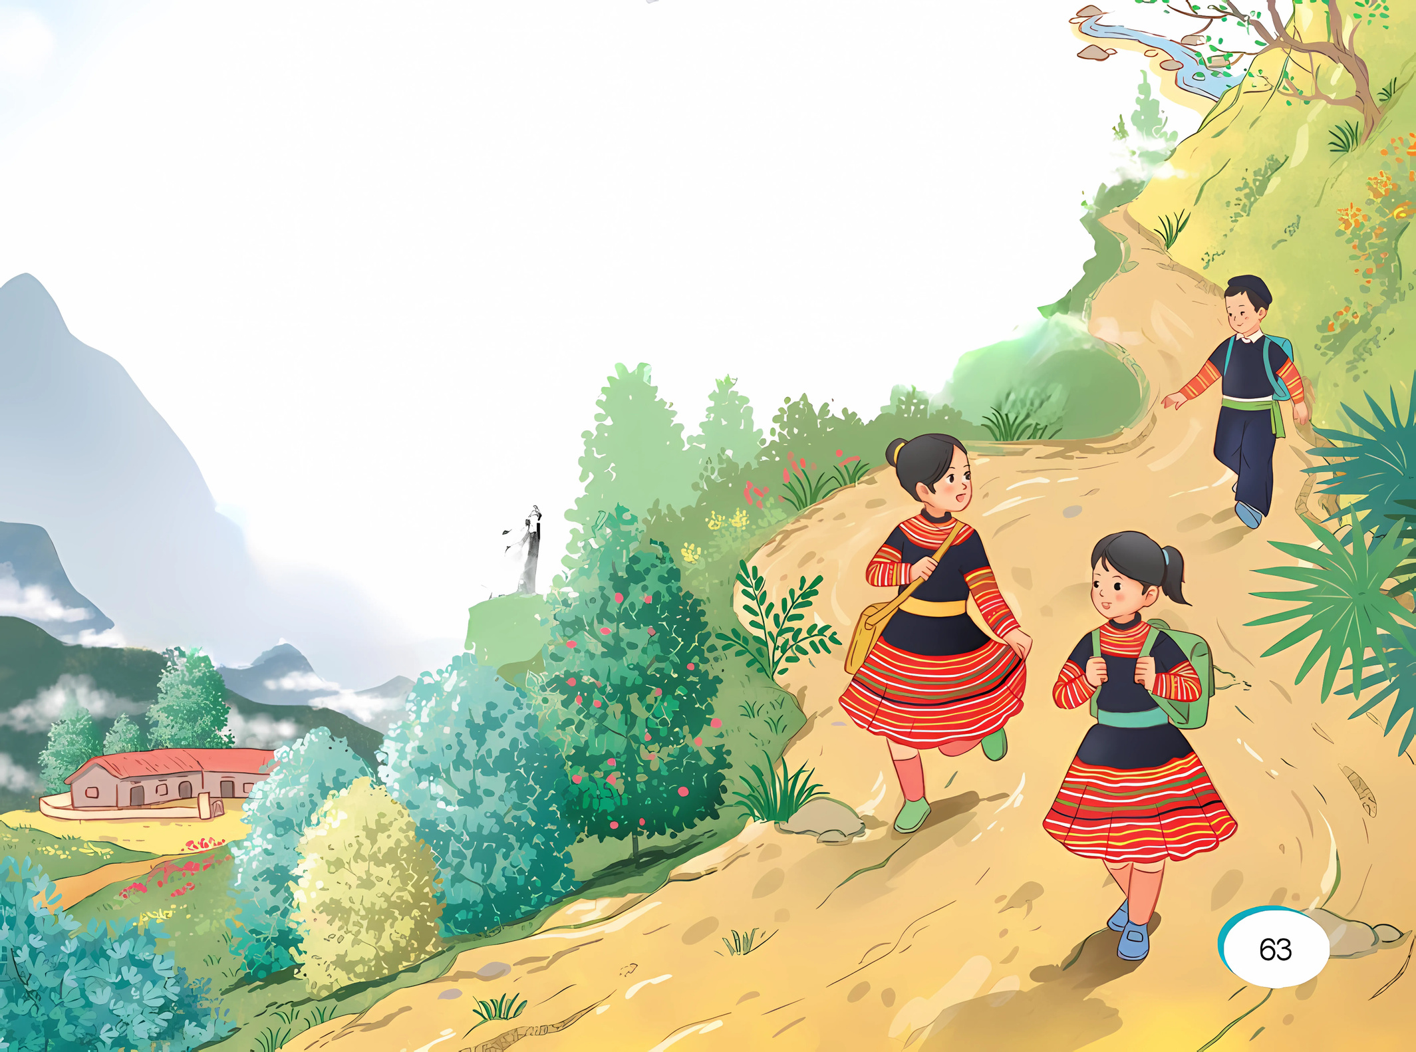


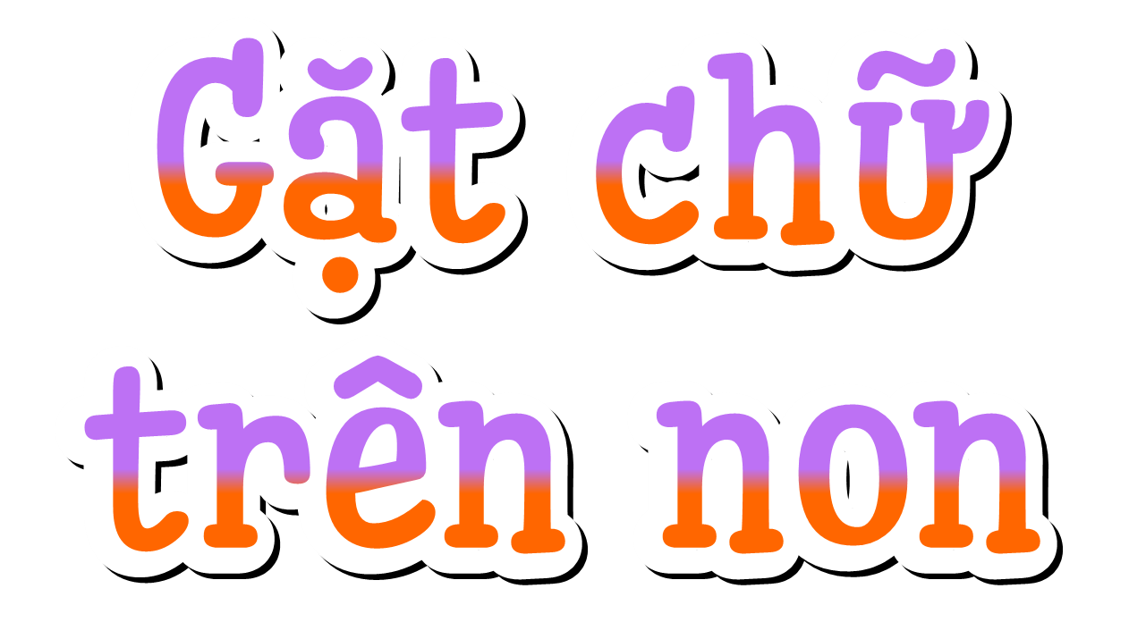

Slide 4


Slide 5







Mắt dõi
Tay dò
Tai nghe

Slide 6


Bình minh vừa tỉnh giấc
Nắng nhuộm hồng núi xanh
Tiếng trống rung vách đá
Giục đôi chân bước nhanh.
Bóng em nhoà bóng núi
Hun hút mấy thung sâu
Gió đưa theo tiếng sáo
La đà trên tán lau.
Em đi tìm cái chữ
Vượt suối lại băng rừng
Đường xa chân có mỏi
Chữ vẫn gùi trên lưng.
Cái chữ rơi xuống nương
Mùa cho bông trĩu hạt
Cái chữ bay lên ngàn
Rừng ríu ran chim hát.
Càng đi chân càng vững
Lớp học ngang lưng đồi
Mắt em như sao sáng
Gặt chữ trên đỉnh trời!
(Bích Ngọc)
Notes:
Thiết kế: Hương Thảo – Zalo 0972.115.126. Các nick khác đều là giả mạo, ăn cắp chất xám

Slide 7

bóng núi
tán lau
la đà

Slide 8
Ngắt nhịp thơ
Cái chữ/ rơi xuống nương/
Mùa cho bông/ trĩu hạt/
Cái chữ/ bay lên ngàn/
Rừng ríu ran/ chim hát.//

Slide 9
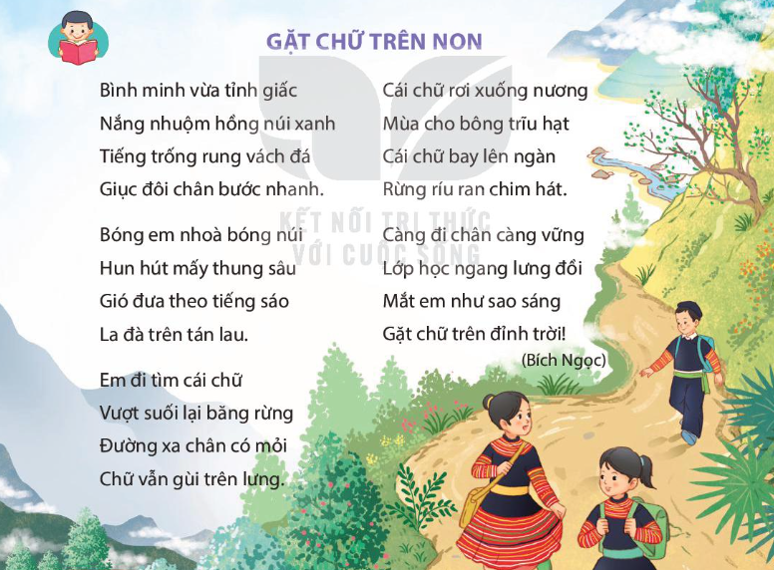

Giải nghĩa từ khó
Trong bài đọc,
có từ nào em chưa
hiểu nghĩa?

Slide 10
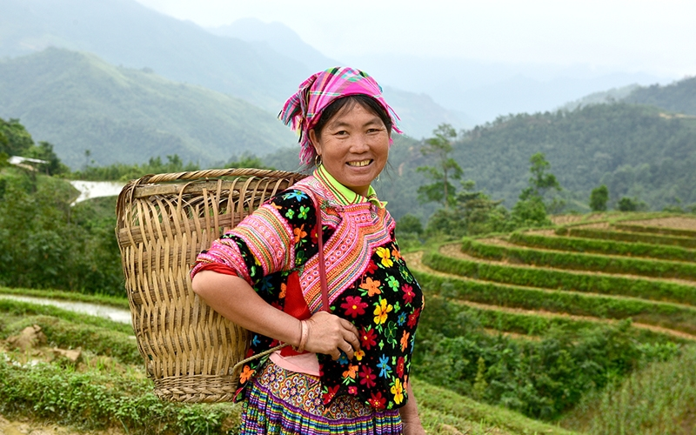
Giải nghĩa từ khó
Gùi:
Đồ làm bằng mây tre để mang đồ đạc (trên lưng), dùng ở một số khu vực miền núi.

Slide 11
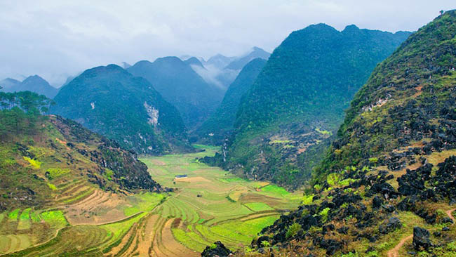
Giải nghĩa từ khó
Thung (thung lũng):
dải đất trũng, thấp giữa các sườn (dãy) núi.

Slide 12



Yêu cầu
Luyện đọc
trong nhóm
Phân công đọc theo đoạn
Tất cả thành viên đều đọc
Giải nghĩa từ cùng nhau
Tiêu chí đánh giá
1. Đọc đúng
2. Đọc diễm cảm
3. Đọc ngắt, nghỉ đúng nhịp thơ

Slide 13

Luyện đọc trước lớp
Tiêu chí đánh giá
1. Đọc đúng
2. Đọc diễn cảm
3. Đọc ngắt, nghỉ đúng nhịp thơ

Slide 14







人教版六年级语文 课件PPT模板
山中访友
Notes:
Thiết kế: Hương Thảo – Zalo 0972.115.126. Các nick khác đều là giả mạo, ăn cắp chất xám

Slide 15


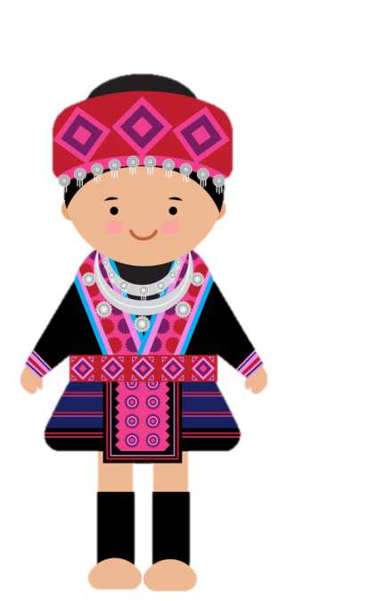



1. Ôn tập và khởi động

Slide 16
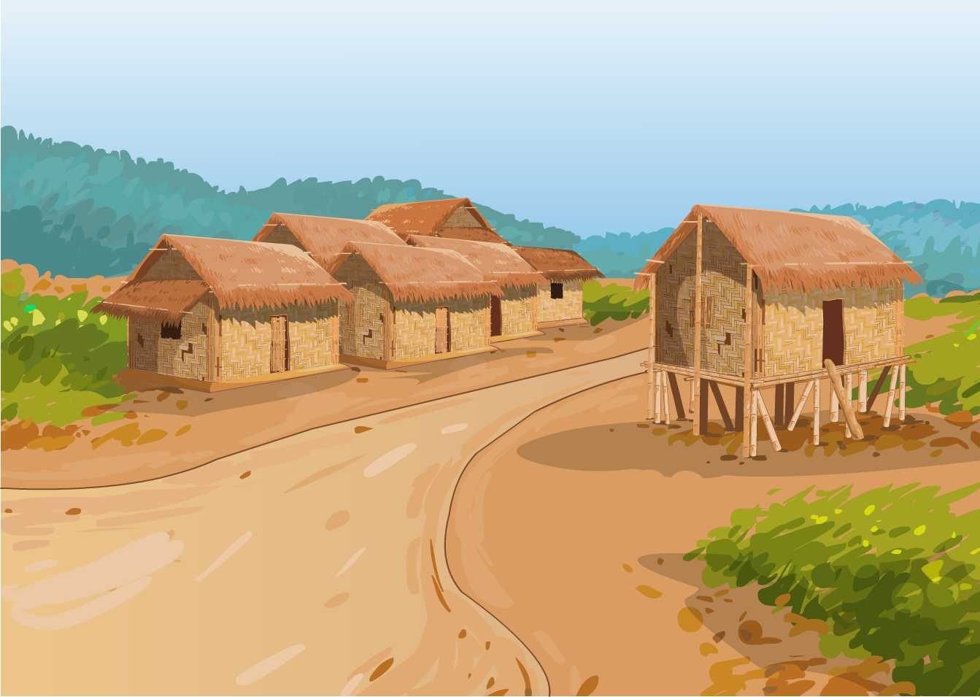



Slide 17





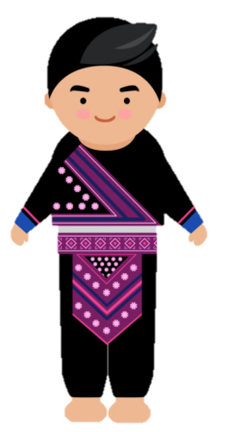

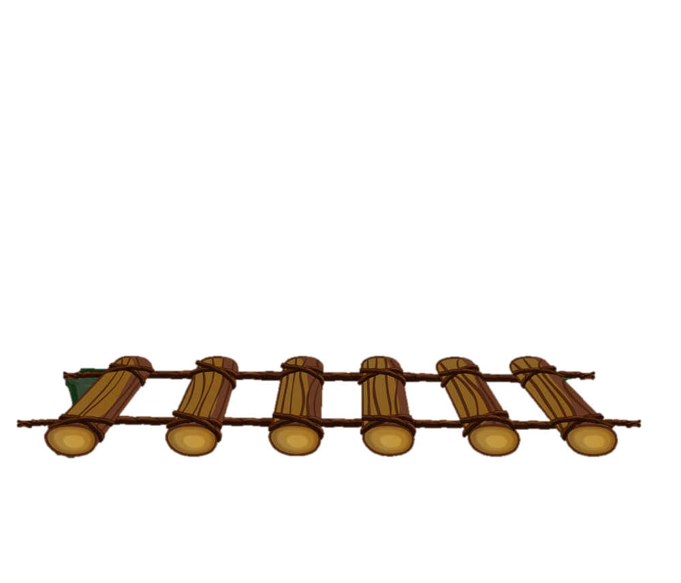
Hằng ngày các bạn học sinh vùng cao phải đi bộ mấy tiếng đồng hồ, vượt bao con núi, dòng sông mới đến được điểm trường, đến được với con chữ. Bây giờ các bạn miền xuôi ơi hãy giúp các bạn ấy qua sông dễ dàng bằng cách là trả lời đúng các câu hỏi để xây cầu nhé!
1
2
3
4
5
CẢM ƠN CÁC BẠN NHÉ!
CHÚNG MÌNH SẼ
CỐ GẮNG HỌC TỐT, MAI SAU GIÚP NƯỚC NON NHÀ !
Đến bài mới
Notes:
Bấm vào các câu hỏi để ra trả lời, trả lời xong bấm quay về, bấm enter để từng đoạn cầu được xây lên

Slide 18

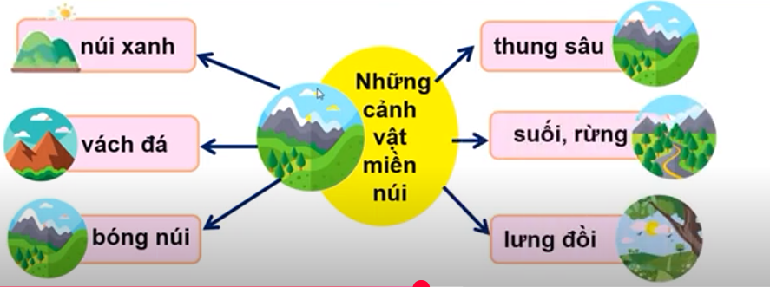

Cùng tìm hiểu
Trở về
Bài thơ viết về các bạn nhỏ ở đâu? Những cảnh vật nào giúp em biết điều đó?
Bài thơ viết về các bạn nhỏ ở miền núi.
Notes:
Thiết kế: Hương Thảo – Zalo 0972.115.126. Các nick khác đều là giả mạo, ăn cắp chất xám

Slide 19
Cùng tìm hiểu
Những chi tiết nào cho thấy việc đi học của các bạn nhỏ ở vùng cao rất vất vả?
Em đi tìm cái chữ
Vượt suối lại băng rừng
Đường xa chân có mỏi
Chữ vẫn gùi trên lưng.
Càng đi chân càng vững
Lớp học ngang lưng đồi
Mắt em như sao sáng
Gặt chữ trên đỉnh trời!
Những chi tiết cho thấy việc đi học của các bạn nhỏ vùng cao vất vả là: vượt suối, băng rừng, đường xa, lớp học ngang lưng đồi, gặt chữ trên đỉnh trời.
Trở về

Slide 20
Cùng tìm hiểu
Trên đường đi học Bạn nhỏ nghe thấy những âm thanh nào? Theo em những âm thanh đó đem lại cảm xúc gì cho bạn nhỏ?
Tiếng trống rung vách đá
Âm thanh
Gió đưa theo tiếng sáo
Trở về
Rừng ríu ran chim hát

Slide 21
Cùng tìm hiểu
Theo em hai dòng thơ “Đường xa chân có mỏi/ Chữ vẫn gùi trên lưng” thể hiện điều gì?
Hai dòng thơ thể hiện quyết tâm đi học của bạn nhỏ, mặc dù gặp rất nhiều khó khăn gian khổ trên đường đi học (đường xa, chân mỏi) nhưng vẫn không nản lòng, vẫn vui, vẫn rất hào hứng với việc học tập của mình (qua hình ảnh chữ vẫn gùi trên lưng).
Trở về

Slide 22
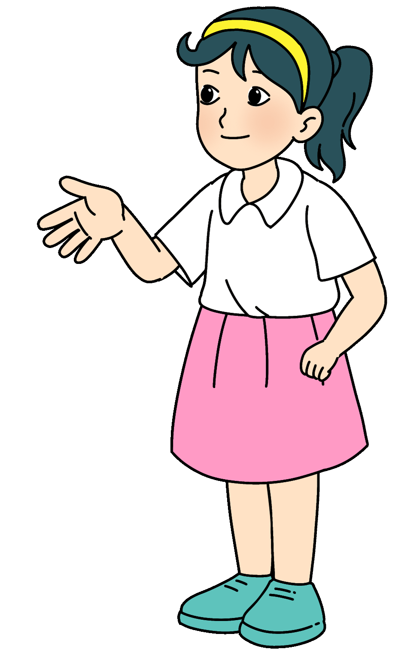
Trở về
5. Em thích hình ảnh thơ nào nhất? Vì sao?

Slide 23

Bài thơ thể hiện nghị lực đến trường của các bạn nhỏ vùng cao. Trên con đường đến trường ấy, dù có xa xôi, trắc trở, có khó khăn gì đi nữa các bạn cũng vượt qua bởi lẽ có con chữ mới có thể giúp các bạn nhỏ thoát ra khỏi cảnh nghèo khó, thiếu thốn trên vùng cao.
Notes:
Thiết kế: Hương Thảo – Zalo 0972.115.126. Các nick khác đều là giả mạo, ăn cắp chất xám

Slide 24
Học thuộc lòng bài thơ

Slide 25

Siêu trí nhớ trổ tài
Bình minh vừa tỉnh giấc
Nắng nhuộm hồng núi xanh
Tiếng trống rung vách đá
Giục đôi chân bước nhanh.

Slide 26
Siêu trí nhớ trổ tài
Bóng em nhoà bóng núi
Hun hút mấy thung sâu
Gió đưa theo tiếng sáo
La đà trên tán lau.

Slide 27
Siêu trí nhớ trổ tài
Em đi tìm cái chữ
Vượt suối lại băng rừng
Đường xa chân có mỏi
Chữ vẫn gùi trên lưng.

Slide 28
Siêu trí nhớ trổ tài
Cái chữ rơi xuống nương
Mùa cho bông trĩu hạt
Cái chữ bay lên ngàn
Rừng ríu ran chim hát.

Slide 29
Siêu trí nhớ trổ tài
Càng đi chân càng vững
Lớp học ngang lưng đồi
Mắt em như sao sáng
Gặt chữ trên đỉnh trời!

Slide 30

Notes:
Thiết kế: Hương Thảo – Zalo 0972.115.126. Các nick khác đều là giả mạo, ăn cắp chất xám

Slide 31
Bình minh vừa tỉnh giấc
Nắng nhuộm hồng núi xanh
Tiếng trống rung vách đá
Giục đôi chân bước nhanh.
Bóng em nhoà bóng núi
Hun hút mấy thung sâu
Gió đưa theo tiếng sáo
La đà trên tán lau.
Em đi tìm cái chữ
Vượt suối lại băng rừng
Đường xa chân có mỏi
Chữ vẫn gùi trên lưng.
Cái chữ rơi xuống nương
Mùa cho bông trĩu hạt
Cái chữ bay lên ngàn
Rừng ríu ran chim hát.
Càng đi chân càng vững
Lớp học ngang lưng đồi
Mắt em như sao sáng
Gặt chữ trên đỉnh trời!
(Bích Ngọc)

Slide 32








Yêu Cầu
Phân công đọc theo đoạn.
Tất cả thành viên đều đọc.
Tiêu chí đánh giá
1. Đọc đúng.
2. Đọc to, rõ.
3. Đọc ngắt, nghỉ đúng chỗ.

Slide 33


Tiêu chí đánh giá
1. Đọc đúng.
2. Đọc to, rõ.
3. Đọc ngắt, nghỉ đúng chỗ.

Slide 34



GV ĐIỀN VÀO ĐÂY
GV ĐIỀN VÀO ĐÂY
GV ĐIỀN VÀO ĐÂY
GV ĐIỀN VÀO ĐÂY
GV ĐIỀN VÀO ĐÂY

Slide 35



Lê Thị Oanh

